Slide 1

DONATEL
Proyecto de Despliegue de Infraestructura de Estaciones Base 3G/LTE en Alcalá de Henares.

Slide 2
Índice
¿Quiénes somos?
Descripción del proyecto
Alcance
Planificación temporal
Organigrama de la empresa
Control de calidad
Control de riesgos
Justificación económica
Comunicaciones

Slide 3
¿Quiénes somos?
Empresa consultora dedicada a la gestión de proyectos.
Perfil tecnológico.
Gran experiencia en despliegue de redes móviles.
  Implantación de tecnologías UMTS y LTE en Alcorcón, Móstoles, Guadalajara, Sabadell, entre otras.
Firme apuesta por la innovación.
Férreos estándares de calidad.

Slide 4
Descripción del proyecto
Plan para el despliegue de infraestructura de estaciones base 3G/LTE en la ciudad de Alcalá de Henares.
Fecha de inicio: 3 de Octubre de 2016.
Duración: 4 meses.
Presupuesto:
Objetivos
  Análisis demográfico y del despliegue de Telefónica en la ciudad.
  Proporcionar solución eficiente para la implantación de la nueva tecnología.
  Mejorar cobertura en zonas más pobladas.
  Atracción de nuevos usuarios para nuestro cliente.

Slide 5
Alcance
Requisitos
  Cobertura para al menos el 90 % de la población.
  Reutilización de infraestructuras y mimetización de nuevas.
  Plan para evitar caídas de la red previa durante el despliegue.
  Adquisición de equipos aprobados por Telefónica.
  Protección histórica y medioambiental.
  Primar contratación de ingenieros jóvenes.
Queda fuera del alcance el despliegue de la red.
Supuestos
  Posesión de las licencias necesarias.
  Colaboración del ayuntamiento.

Slide 6
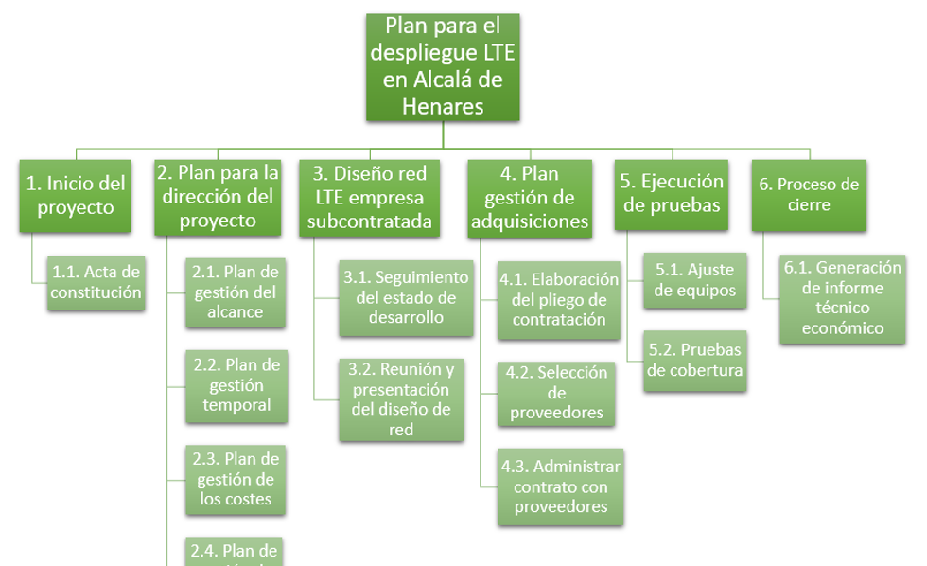
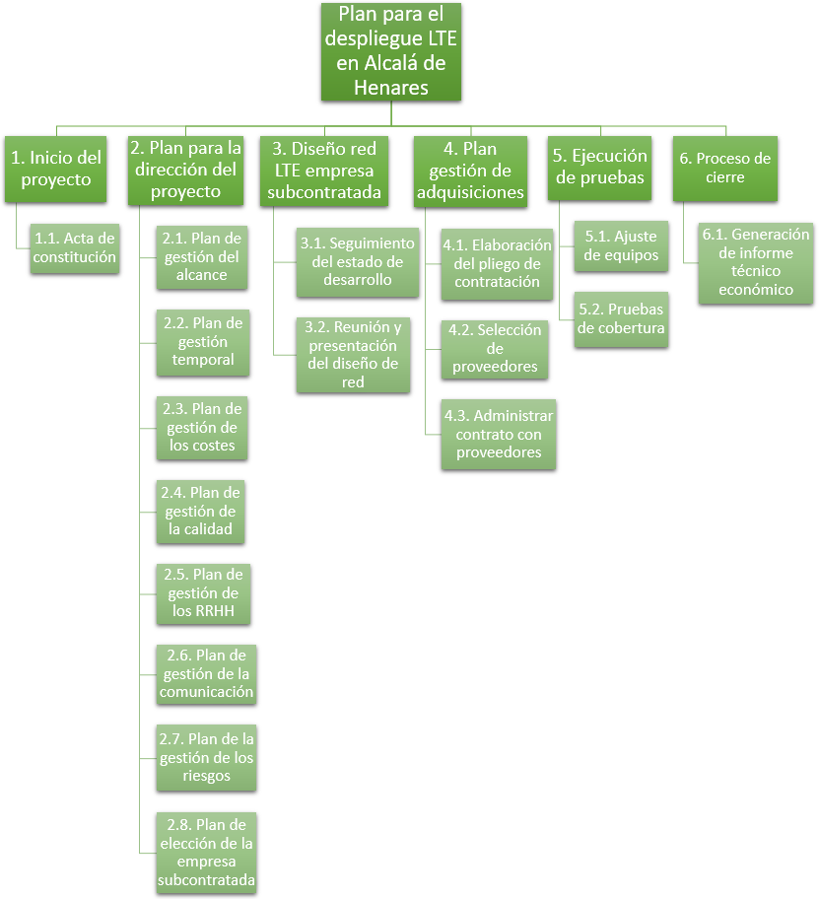
Alcance
EDT/WBS

Slide 7
Planificación temporal
Empleo de un cronograma.
Unidad de medida: día.
La duración de las actividades se ha estimado en base a:
  Recursos disponibles.
  Proyectos similares realizados con anterioridad.
  Modelo de tres valores.
El control del cronograma permite:
  Comparar actividades en ejecución con lo planificado.
  Tomar medidas correctivas.
  Documentar eventos no considerado.

Slide 8
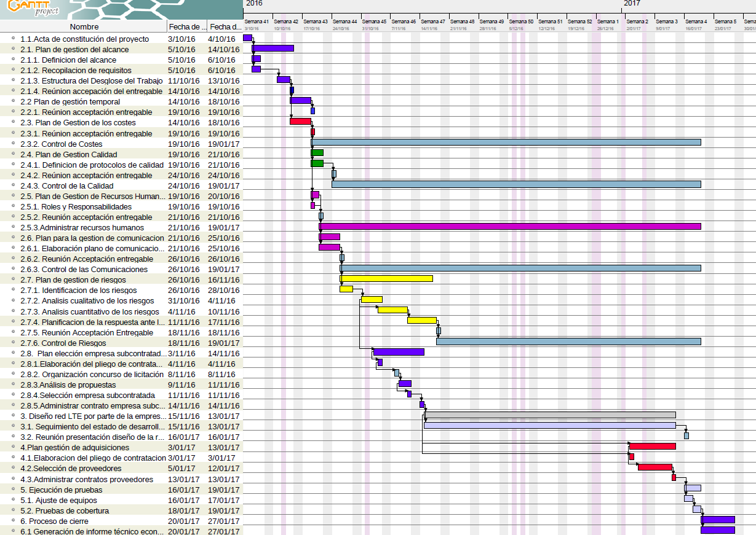
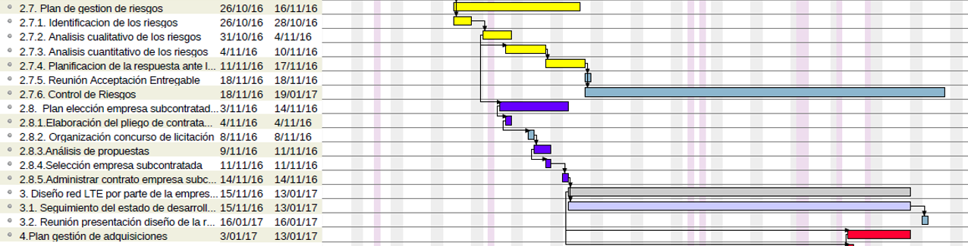
Planificación temporal
Cronograma temporal

Slide 9
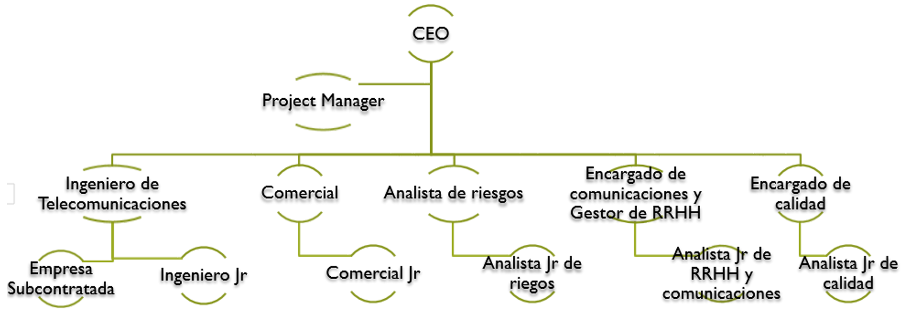
Organigrama de la empresa
Estructura jerárquica.

Slide 10
Control de calidad
Listas de verificación de calidad.
  Entregables de evolución del proyecto para cliente y sponsor.
Solicitud de cambio.
  Generada por la Project Manager y el equipo de planificación.
  Generada por el cliente.
    Analizada por el patrocinador, la Project Manager y el equipo de planificación.

Slide 11
Control de riesgos
Plan de gestión de riesgos de Donatel.
  Basado en proyectos anteriores: Sabadell.
  Experiencia y solicitud de juicios expertos.
Objetivos:
  Identificar situaciones que afecten al proyecto.
  Mantener un margen de maniobra.
  Establecer prioridades.
  Afrontar con mayor eficiencia los imprevistos.
  Asegurar el éxito del proyecto.

Slide 12
Control de riesgos
Reserva de recursos para afrontar amenazas y oportunidades:
  Reserva de un total de 21080 € para los riesgos detectados
  El calendario de planificación incluye una reserva de un total de 6 días
  Reserva adicional de 10000 € para desvíos del presupuesto, posibles imprevistos y oportunidades
  Cada actividad tendrá asignada una contingencia para afrontar problemas e imprevistos

Slide 13
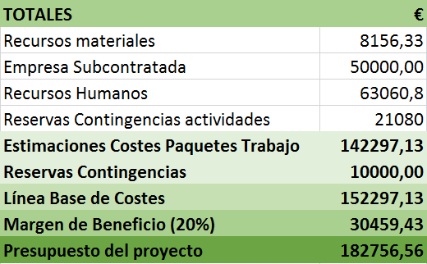
Costes estimados
Presupuesto solicitado: ?? €

Slide 14
Subcontratación para el diseño
Empresa más especializada que Donatel.
  Diseño final de mayor calidad.
  Ahorro notable de tiempo y costes.
Supervisión del trabajo:
  Firma del acuerdo mediante un contrato.
  Estudio minucioso del acuerdo: contratación de un abogado.
  Verificación del diseño final presentado.
  Validación y corrección de las soluciones de camuflaje.

Slide 15

Propuesta de pago
Pago en 3 tramos:
  30% al comienzo del proyecto.
  45% para afrontar el pago a la empresa subcontratada.
  25% en la etapa final del proyecto.
En caso de financiación insuficiente:
  Se buscará financiación externa de acuerdo con las políticas de Donatel.
  Desvío excede márgenes de riesgo.
  Repercusión limitada al margen de beneficios de la empresa.

Slide 16
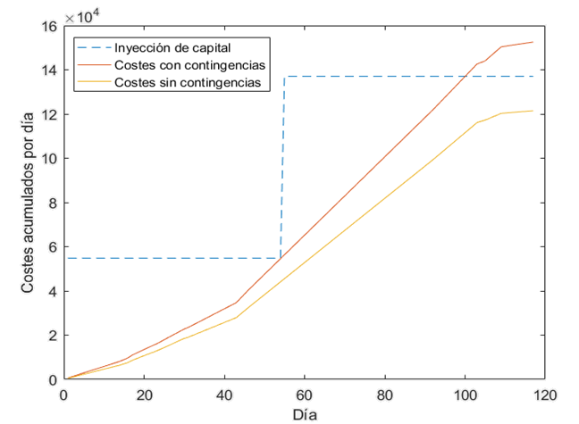
Pagos previstos

Slide 17
Comunicaciones
Compromiso de mantener al cliente informado:
  Informes entregados quincenalmente.
    Objetivos cumplidos.
    Evolución de objetivos.
    Previsión para las siguientes semanas.
    Ajuste a la previsión temporal planificada.
  Departamentos y PM preparados para reuniones quincenales (alternadas con la entrega de informes).
  Notificación de imprevistos.
Registros físico y digital de los archivos relacionados con el proyecto.

Slide 18
Comunicaciones (esta no la veo clara)
Control estrecho del resto de implicados en el proyecto
  Empresa subcontratada mediante reuniones y entregables
    Situación del despliegue actual
    Equipos seleccionados y plan de adquisición
    Red de agregación diseñada
    Propuesta de mimetización
    Coste total estimado
  Comunicaciones internas según política de Donatel
    Reuniones semanales
    Control centralizado por el PM
  Ayuntamiento de la ciudad mediante reuniones
    Información sobre restricciones

Slide 19

Uso de redes sociales
Apertura de cuentas de Twitter y Facebook.
  Proporcionar información sobre el estado del proyecto.
  Promover y publicitar el proyecto.
  Conseguir nuevos clientes para el futuro servicio de Telefónica.
  Medio de comunicación con nuevos interesados en el proyecto.

